Slide 1
超越学科的认知基础
终期课程汇报
第二组
张鹏 朱静远 黄立昊 康金梁

Slide 2
第一部分 | 课程简介&背景
目录
第二部分 | 数字出版物的介绍
第三部分 | 课程总结出版物
CONTENTS
第四部分 | 感想总结

Slide 3
课程简介&背景
1

Slide 4
课程简介&背景
本课程以跨越学科的认知基础为主题，通过不同专业的同学的思想的碰撞，从而提升大家的认知能力
课程以翻译《Seven Brief Lessons on Physics 》为主线，利用不同的平台不断地交流修改，最终以完成一本完美的数字出版物为目标，达到锻炼同学认知能力的目的

Slide 5
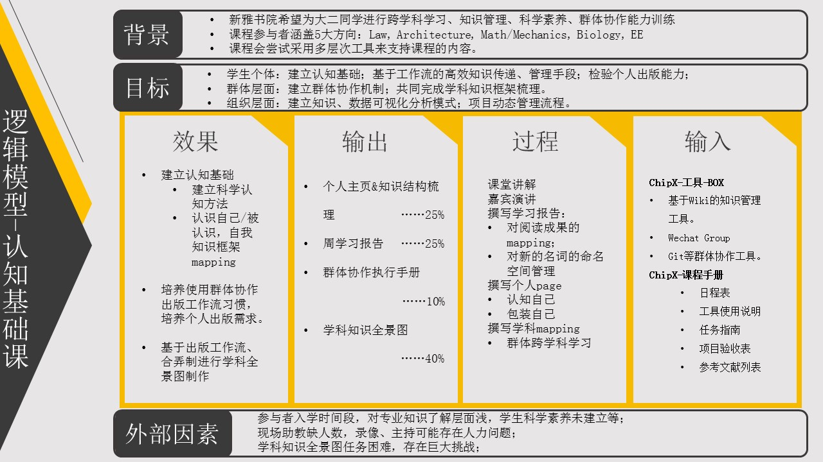
课程简介&背景

Slide 6
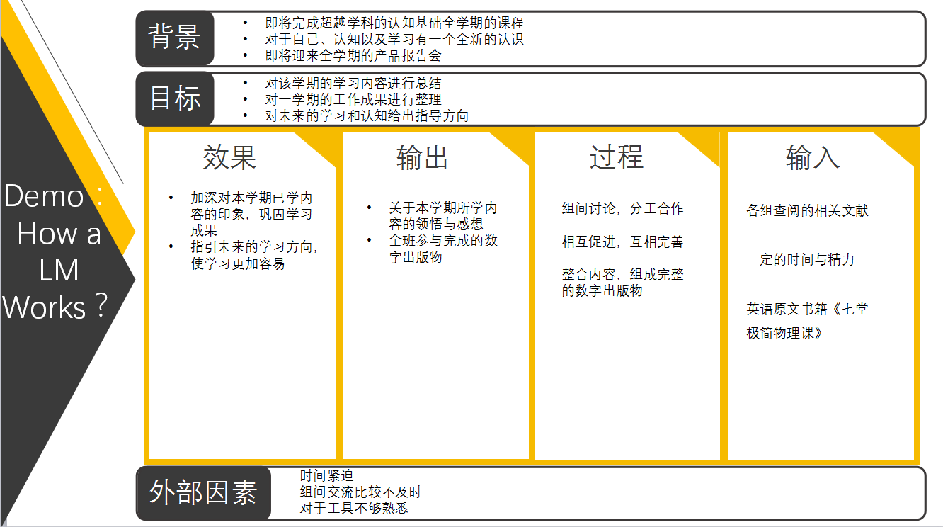
课程简介&背景

Slide 7
数字出版物的介绍
2

Slide 8
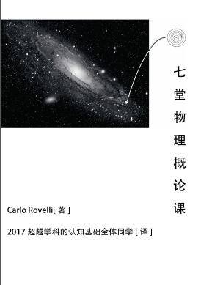
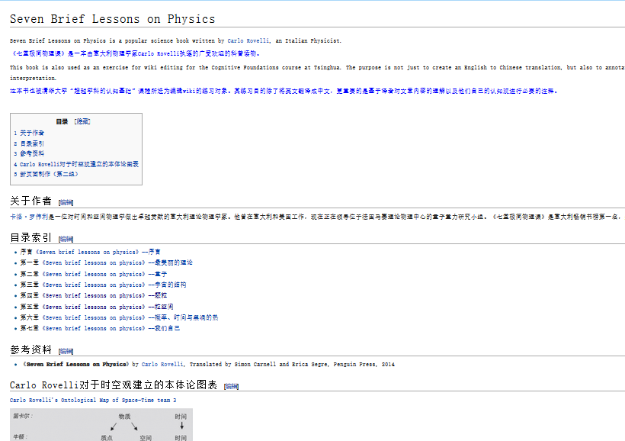
数字出版物的介绍
pdf
Wiki,

Slide 9
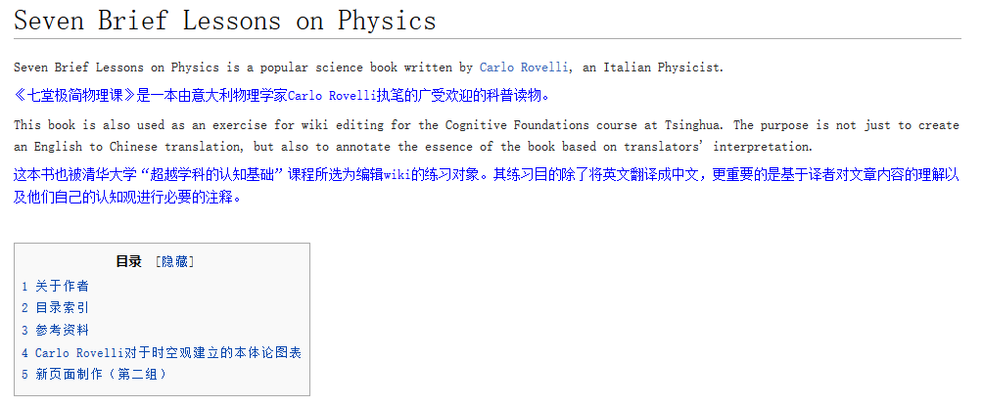
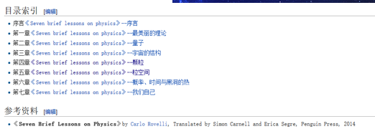
数字出版物的介绍

Slide 10
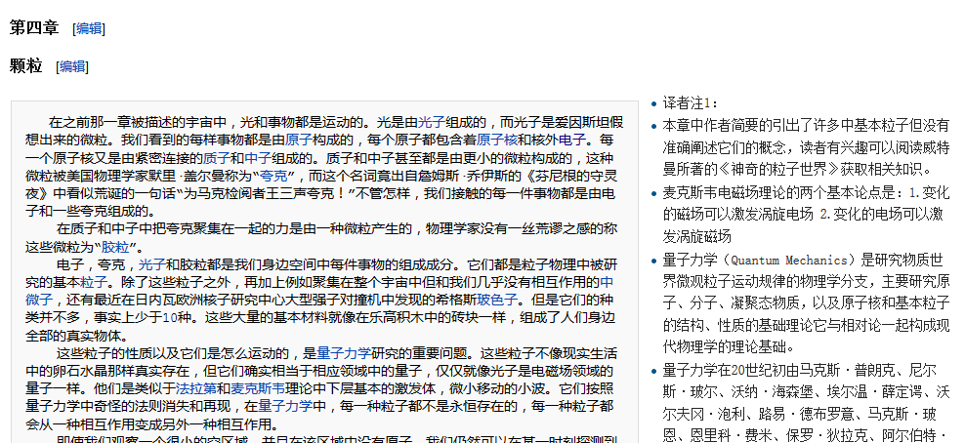
数字出版物的介绍

Slide 11
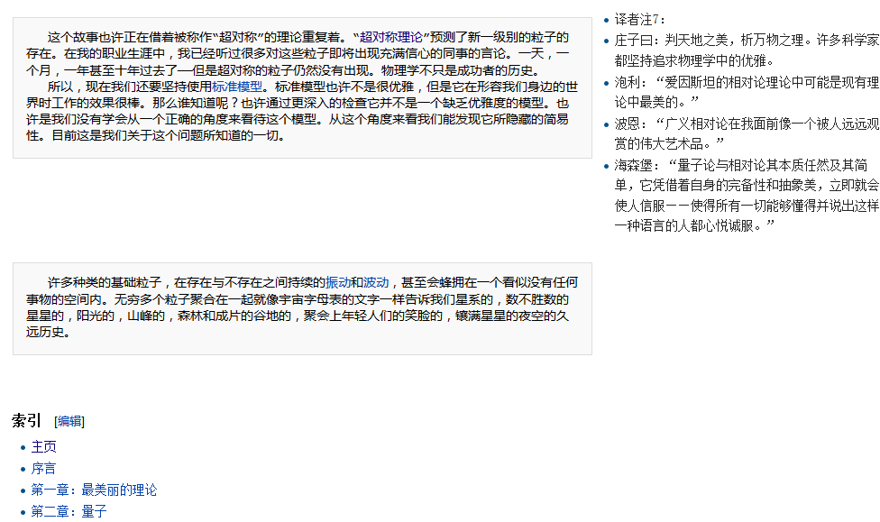
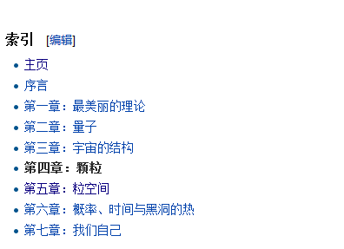
数字出版物的介绍

Slide 12
数字出版物的介绍

Slide 13
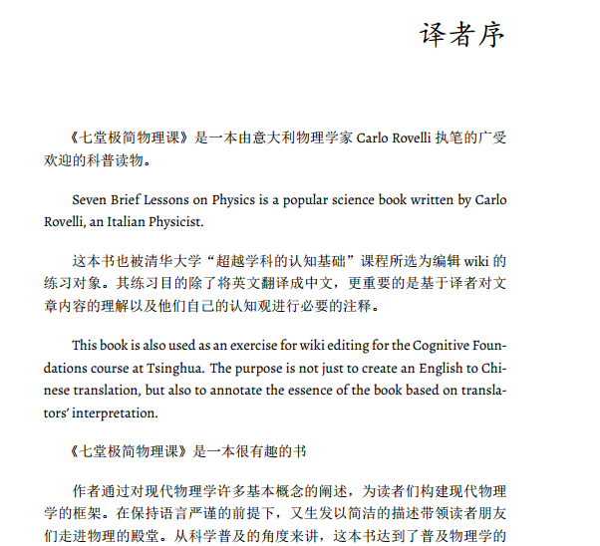
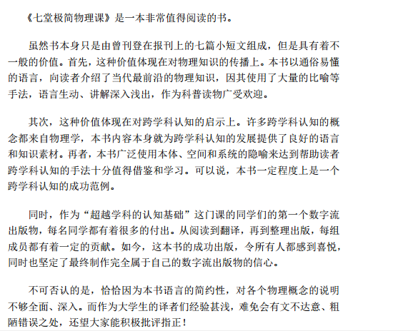
数字出版物的介绍

Slide 14
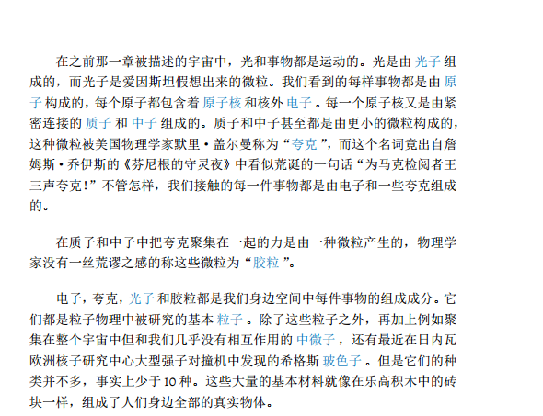
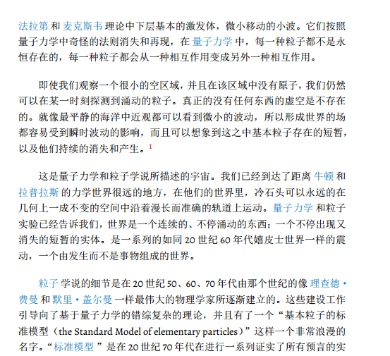
数字出版物的介绍

Slide 15
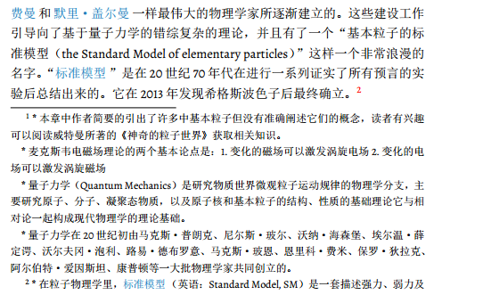
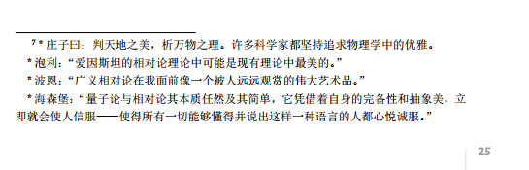
数字出版物的介绍

Slide 16
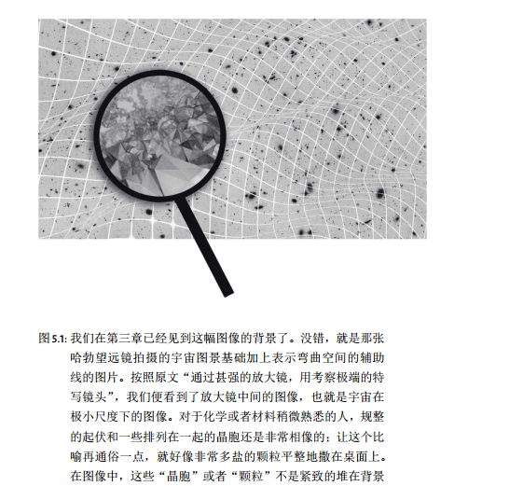
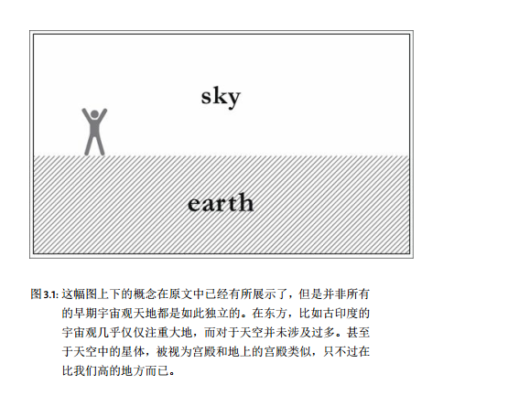
数字出版物的介绍

Slide 17
课程总结出版物
3

Slide 18
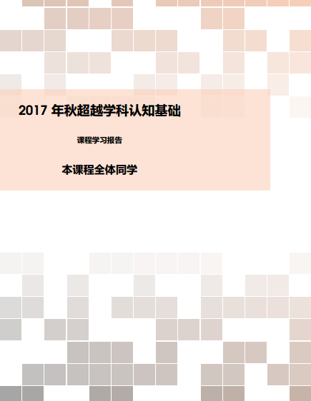
课程总结出版物

Slide 19
课程总结出版物
课程主题
成果与收获
小组主题

Slide 20
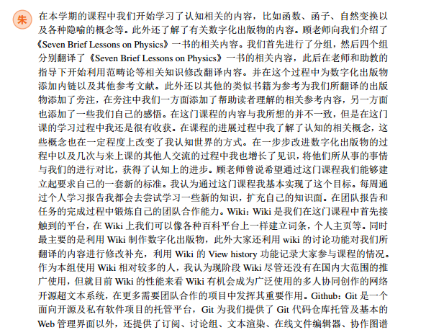
课程总结出版物
（1）基本概念，比如函数、函子、隐喻等 （2）WiKi， Git, Phabricator, Modelica ……
（3）数字出版物，在这个过程中，我们会分工、协作，修改、迭代。别人可以看到我们的产品，同时也可以在“talk”栏里对我们提出意见，我们根据这些意见在做进一步的修改,这一过程中，我们更加意识到了工具的强大和认知的意义。
（4）提高了自己对于自己的标准
（5）个人报告与小组报告

Slide 21
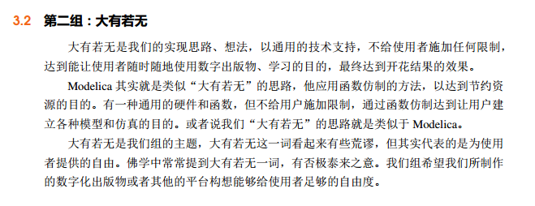
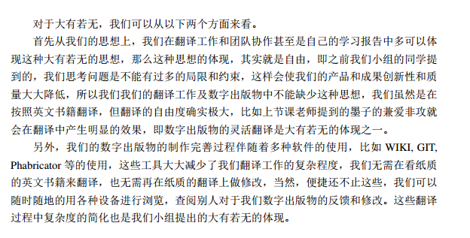
课程总结出版物
(1)首先从我们的思想上，我们在翻译工作和团队协作甚至是自己的学习报告中多可以体现这种大有若无的思想，那么这种思想的体现，其实就是自由，即之前我们小组的同学提到的，我们思考问题是不能有过多的局限和约束，这样会使我们的产品和成果创新性和质量大大降低，所以我们我们的翻译工作及数字出版物中不能缺少这种思想，我们虽然是在按照英文书籍翻译，但翻译的自由度确实极大，比如上节课老师提到的墨子的兼爱非攻就 会在翻译中产生明显的效果，即数字出版物的灵活翻译是大有若无的体现之一。 (2)另外，我们的数字出版物的制作完善过程伴随着多种软件的使用，比如 WIKI, GIT,Phabricator 等的使用，这些工具大大减少了我们翻译工作的复杂程度，我们无需在看纸质的英文书籍来翻译，也无需再在纸质的翻译上做修改，当然，便捷还不止这些，我们可以随时随地的用各种设备进行浏览，查阅别人对于我们数字出版物的反馈和修改。这些翻译过程中复杂度的简化也是我们小组提出的大有若无的体现。

Slide 22
感想总结
4

Slide 23
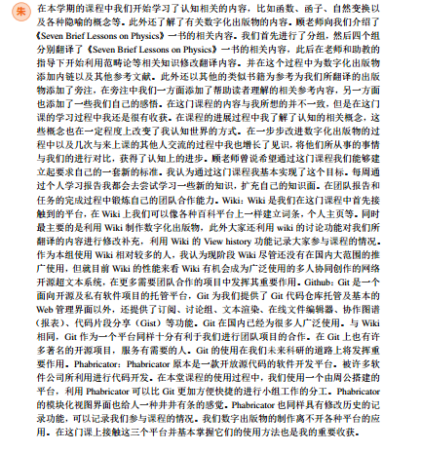
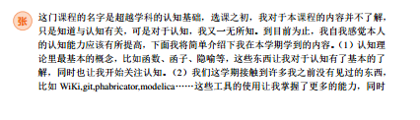
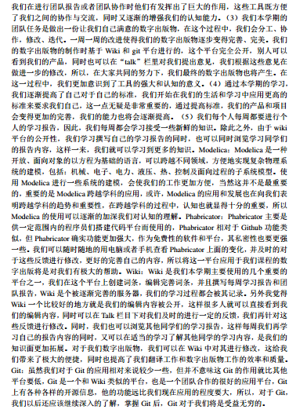
感想总结

Slide 24
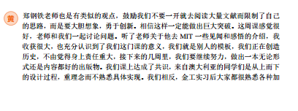
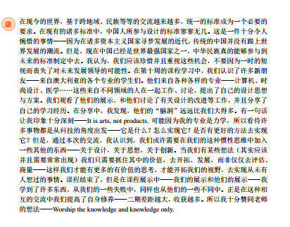
感想总结

Slide 25
THANK YOU!

